Slide 1
স্বাগতম

Slide 2
শিক্ষক
পরিচিতি
মোঃমনির হোসেন বেপারী
সহকারী শিক্ষক
কাপাসিয়া হরিমঞ্জুরী পাইলট বালিকা উবি.
কাপাসিয়া,গাজীপুর।
বিষয়ঃ হিসাববিজ্ঞান
শ্রেণীঃ ১০ম

Slide 3
খতিয়ান (Ledger)
মূল খতিয়ান (Control Ledger)
পাওনাদার
দেনাদার
সহকারী খতিয়ান
(Subsidiary Ledger)
q
e
f
g
b
n
m
M
h
h

Slide 4
শিখনফল
এ পাঠ শেষে শিক্ষার্থীরা ...
খতিয়ান কী তা বলতে পারবে।
খতিয়ানের শ্রেণীবিভাগ জানতে পারবে।
হিসাব প্রস্তুত করে জের নির্ণয় করতে পারবে।

Slide 5
খতিয়ান
মালিকানা স্বত্ব
দায়
আয়
সম্পদ
ব্যয়

Slide 6
সহকারী খতিয়ান সমুহ দেখানো হল
নগদান হিসাব
আসবাবপত্র হিসাব
দেনাদার হিসাব
অগ্রিম খরচ হিসাব
বকেয়া আয় হিসাব ইত্যাদি
পনাদার হিসাব
ঋণ হিসাব
বকেয়া খরচ হিসাব
অগ্রিম আয় হিসাব ইত্যাদি
সম্পদ
দায়
বিক্রয় হিসাব
প্রাপ্ত ভাড়া হিসাব
কমিশন প্রাপ্তি হিসাব
উপভাড়া হিসাব
শিক্ষানবিশ সেলামি হিসাব ইত্যাদি
ক্রয় হিসাব
বেতন হিসাব
মজুরি হিসাব
অবচয় হিসাব
বিজ্ঞাপন হিসাব
মনিহারী হিসাব
কমিশিন প্রদান হিসাব ইত্যাদি
মূলধন হিসাব
উত্তোলন হিসাব
আয়
ব্যয়
মালিকানা স্বত্ব

Slide 7
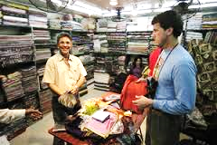
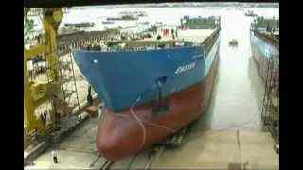
পণ্য ক্রয় করা হল ৫০০০ টা.
জাহাজ বিক্রয় করা হল
ক্রেতাকে ৩০০০ টাকা প্রদান
এবার জাবেদা দাখিলা দেওয়ার চেষ্টা করি ।

Slide 8
লেনদেনঃ নগদে ক্রয় ৬,০০০ টাকা
জাবেদা দাখিলাঃ
ক্রয় হিসাব ডেবিট ৬,০০০
নগদান হিসাব ক্রেডিট ৬,০০০
খতিয়ানে স্থানান্তরঃ
ডেবিট
ক্রয় হিসাব
ক্রেডিট
বিবরণ
জাঃপৃঃ
টাকা
তারিখ
জাঃপৃঃ
টাকা
তারিখ
বিবরণ
নগদান হিসাব
৬,০০০
ডেবিট
নগদান হিসাব
ক্রেডিট
তারিখ
জাঃপৃঃ
তারিখ
জাঃপৃঃ
বিবরণ
টাকা
বিবরণ
টাকা
ক্রয় হিসাব
৬,০০০

Slide 9
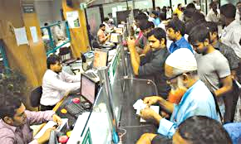
দলীয় কাজ
১. ব্যাংকে জমা দেওয়া হল ৭০,০০০ টাকা।
২. পোষাক ক্রয় ২,০০০ টাকা।
১ম দল ১নং দ্বারা খতিয়ান তৈরি কর।
২য় দল ২নং দ্বারা খতিয়ান তৈরি কর।
T ছকে
T ছকে

Slide 10
মূল্যায়ন
খতিয়ান কী?
প্রধান খতিয়ান কয়টি?
কয়েকটি সহকারী খতিয়ানের নাম লিখ?
খতিয়ানের T ছকে কয়টি ঘর থাকে?

Slide 11
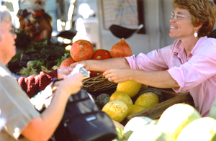
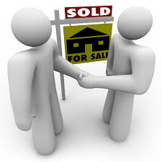
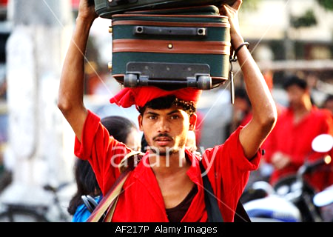
বাড়ির কাজ
১. ক্রয় ৪,০০০ টাকা।
২.বিক্রয় ২০,০০০ টাকা।
৩.শ্রমিকের মজুরি প্রদান ২,০০০ টাকা।
ক) খতিয়ান কাকে বলে?
খ) উপরের লেনদেন গুলোর জাবেদা দাখিলা দেখাও।
গ) T ছকে ক্রয় হিসাব, বিক্রয় হিসাব ও নগদান হিসাব তৈরি কর।

Slide 12
ধন্যবাদ

